Slide 1
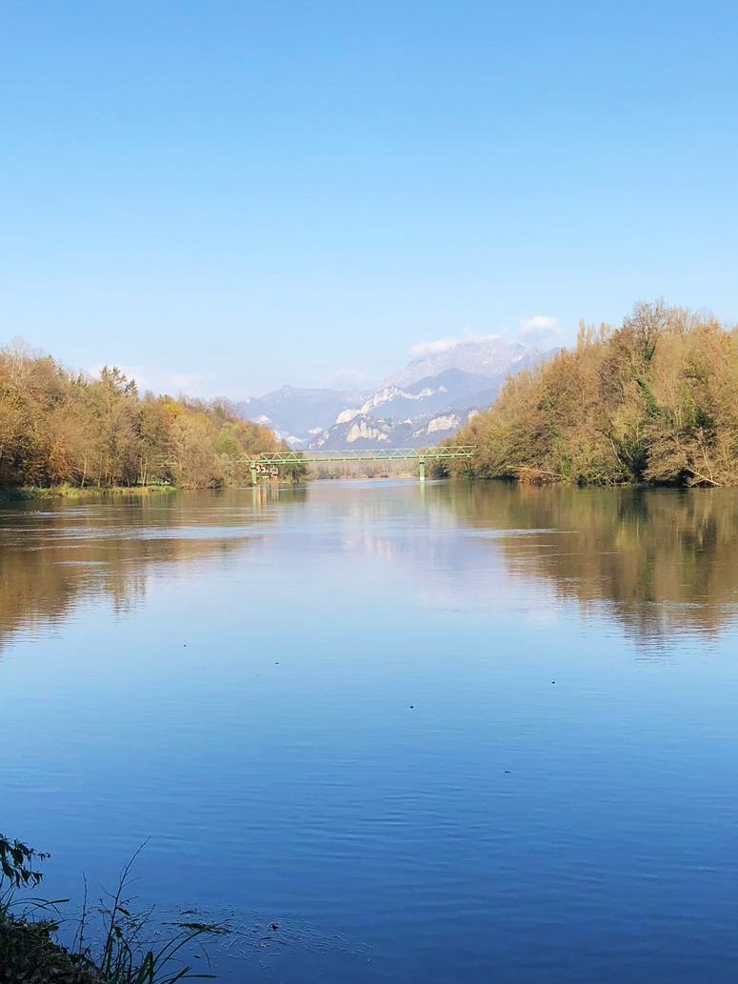
Giovedì 28 novembre 2019
Il Prof. Corrado Bologna
(Scuola Normale Superiore di Pisa)
terrà le due seguenti conferenze:
h. 11-13
Minuzie montaliane
h. 16-18
Come e perché studiare ancora
I Promessi Sposi a scuola?
Aula 3, Sede di via Salvecchio, 19.
Coordinerà gli incontri la Prof.ssa Federica Venier.
www.unibg.it - per info scrivere a matteo.grassano@unibg.it

